Slide 1

Transformació digital en entitat del tercer sector.
Projecte per a la transformació digital de l’Associació Feminista Sorotopia.
Jordi Pérez Padilla
UOC – 2023/24

Slide 2
índex
Context
L’Associació feminista Sorotopia
Objectius del projecte: Transformació digital.
Anàlisi de la situació actual.
Mètodes operatius vigents.
Recollida de requisits.
Requisits funcionals i no funcionals.
Investigació tecnològica.
Investigació de proveïdors.
Metodología benchmarking.
Avaluació de solucions de productivitat.
Avaluació de solucions de gestió integral.
Resultats del benchmarking.
Viabilitat de les tecnologies.
Proposta d’implementació.
Pressupost.
Plans de suport.
treballs futurs.
Conclusions.

Slide 3
Context.
Importància de la transformació digital en el tercer sector.
Automatització de processos administratius.
Optimització de temps i recursos disponibles.
Gestió de dades i informació més eficient i segura.
Millor col·laboració entre les persones membres.
Transparència i compliment de normatives de protecció de dades.
“Una estratègia digital transformadora implica utilitzar la tecnologia per a optimitzar els processos i el model operatiu de les entitats, buscant millorar el seu abast i impacte. No sols transforma les activitats del dia a dia, també la cultura i la forma en la qual l'entitat crea valor i ho comunica”¹.
¹ Libro Blanco de la Transformación Digital del Tercer Sector (p. 25)

Slide 4
L’Associació feminista Sorotopia.
Manca d'infraestructura tecnològica adequada.
Limitacions en l'ús de tecnologies actuals.
Dificultats per gestionar la informació de manera eficient.
Dependència de processos manuals i poc eficients.
Oportunitat per a optimitzar les operacions.
Reducció del temps dedicat a tasques administratives repetitives.
Millora de la qualitat dels serveis oferts a les sòcies.
Increment de la capacitat de resposta i creixement.
Alineació amb els objectius estratègics de l'associació.
Suport a la missió i visió de l'entitat.
Contribució a la sostenibilitat i l'eficiència de les operacions.
Impuls del treball col·laboratiu.

Slide 5
Objectius del projecte:
Transformació digital.
Objectiu principal.
Desenvolupar un pla de transformació digital per a l’entitat Sorotopia.
Analitzar les necessitats i identificar els requisits de l’entitat.
Realitzar un estudi de les possibles solucions existents al mercat.
Proporcionar un anàlisi comparatiu de solucions aplicant mètodes quantitatius.
Crear una proposta de solucions SI/TI alineada amb els requisits de l’entitat.
Planificar la seva implementació futura.
Objectiu secundari.
Desenvolupar plans de suport a la transformació digital.
Creació de plans per donar suport al projecte: Riscos, qualitat, canvi, interessades.

Slide 6
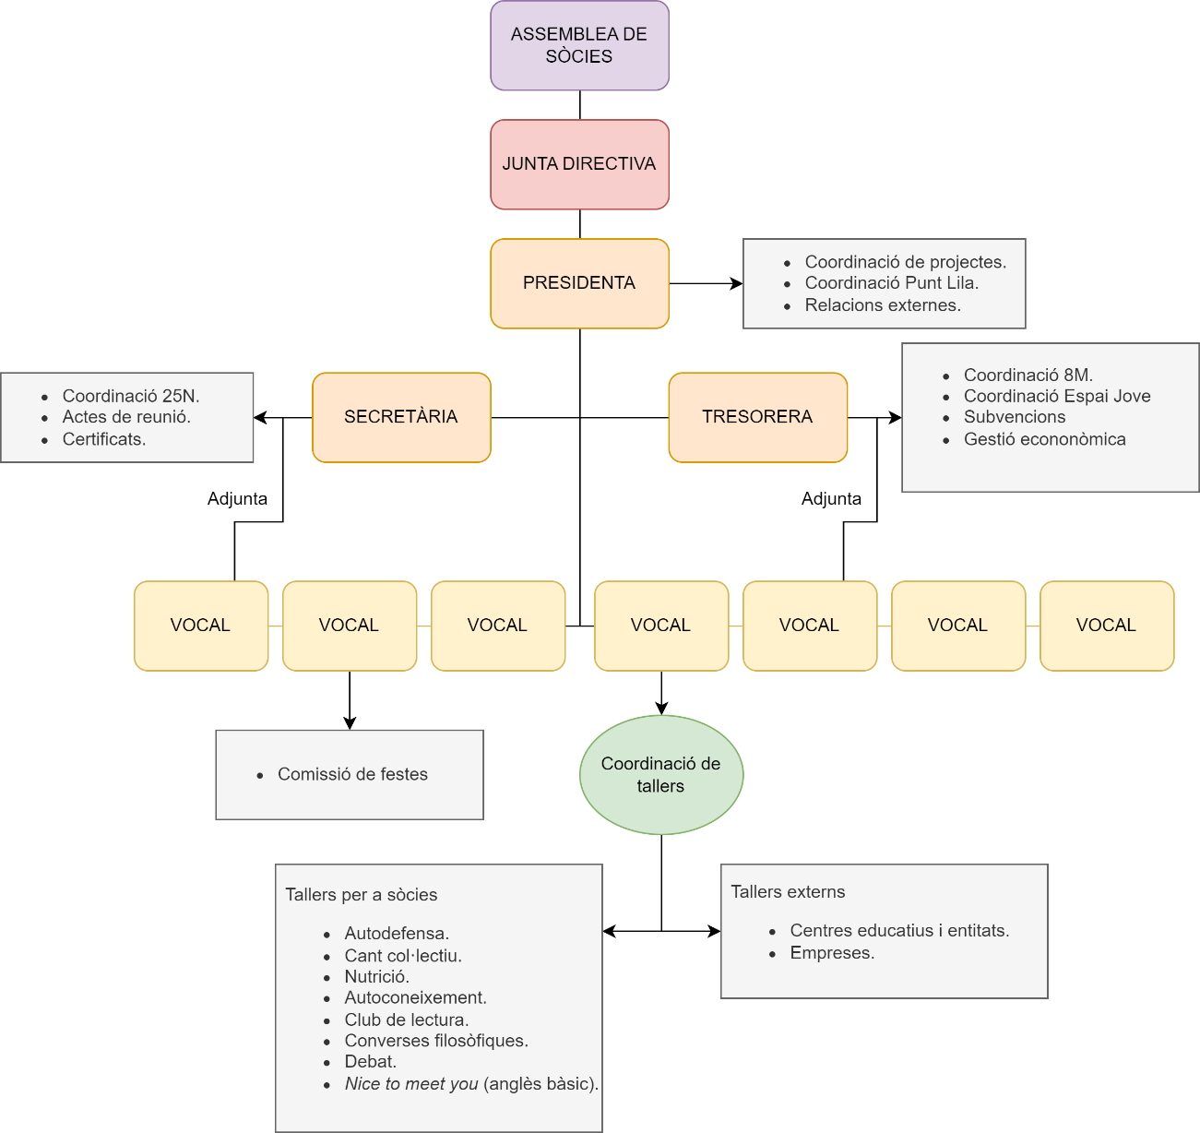
Anàlisi de la situació actual.
Tallers per a sòcies.
Autodefensa física
Autodefensa emocional
Macramé
Nutrició conscient
Converses filosòfiques
Converses en anglès
Espai de debat
Club de lectura
Taller de cant col·lectiu
Autoconeixement
Grups per caminar o correr
Sortides culturals
Programació de jocs per a nenes
Espai de creació per a joves
Ecofeminisme
Competències digitals per a dones
Tallers per a entitats.
Tècniques d'autoprotecció per a dones
Tallers de conscienciació en perspectiva de gènere
Organigrama / stakeholders
139 sòcies (febrer 2024)

Slide 7
Mètodes operatius vigents.
Sorotopia
WhatsApp
Correu electrònic
Trello
Ordinadors portàtils
Smartphone
Web
(sorotopia.org)
Fulles de càlcul
Gestió de la informació.
Fulls de càlcul per a informació personal, balanç econòmic i factures.
Comunicació i coordinació.
Correu electrònic, WhatsApp i reunions presencials.
Gestió de contactes.
Informació fragmentada en diferents dispositius i plataformes.
Gestió de subvencions.
Sense sistema protocol·litzat, informació transmesa de manera informal.
Gestió de sòcies.
Control manual de quotes i altes mitjançant formularis en paper o web.
Gestió de projectes i activitats.
Sense eines específiques, informació verbal o per WhatsApp.
Punt Lila.
Atenció a dones amb diverses necessitats, sense mètode eficaç per recollir dades.
Infraestructura TIC.
Ordinador portàtil amb connexió a Internet al Punt Lila.
Dispositiu mòbil Android utilitzat per la presidenta.
Espai web per informació i consultes.

Slide 8
Recollida de requisits.
Mètode seguit per a la recollida de requisits funcionals i no funcionals.
Identificació de les interessades
Entrevistes
Revisió dels processos
Validació de requisits
Document de requisits final
Document de requisits preliminar
Priorització dels requisits.
Definició del mètode MoSCoW.
Metodologia per classificar i prioritzar requisits en quatre categories.
Must have: Requisits essencials.
Should have: Requisits importants però no crítics.
Could have: Requisits desitjables però no necessaris.
Won’t have: Requisits que no s'inclouran en aquesta fase.
Elecció del mètode MoSCoW.
Permet la classificació molt visual dels requisits per grau d’alineament.
Facilita la comunicació amb els stakeholders.
Proporciona informació visual i comprensible dels elements clau del projecte.

Slide 9
Requisits funcionals i no funcionals.

Slide 10



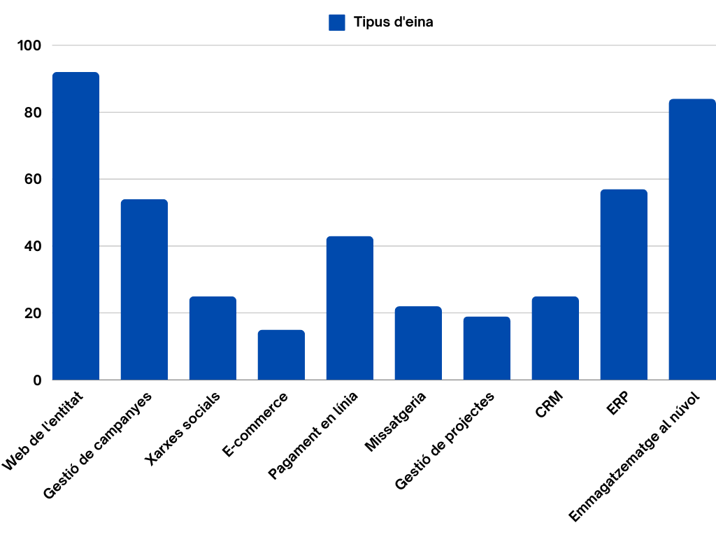






Investigació tecnològica.
Eines més utilitzades per les entitats del tercer sector (%).
Font: Informe sobre l’estat de digitalització del tercer sector (p. 27) [7].
ERP
Projectes i esdeveniments
Consulta de dades
Dades financeres
Cloud
On-premise
Tecnologies potencials
Núvol, a mida, lliure o propietari?
CRM
Propietari
Open source
Registre de dades personals
Comunicacions externes
Suite productivitat
A mida
Comercial
Comunicacions internes
Treball col·laboratiu
Emmagatzematge

Slide 11
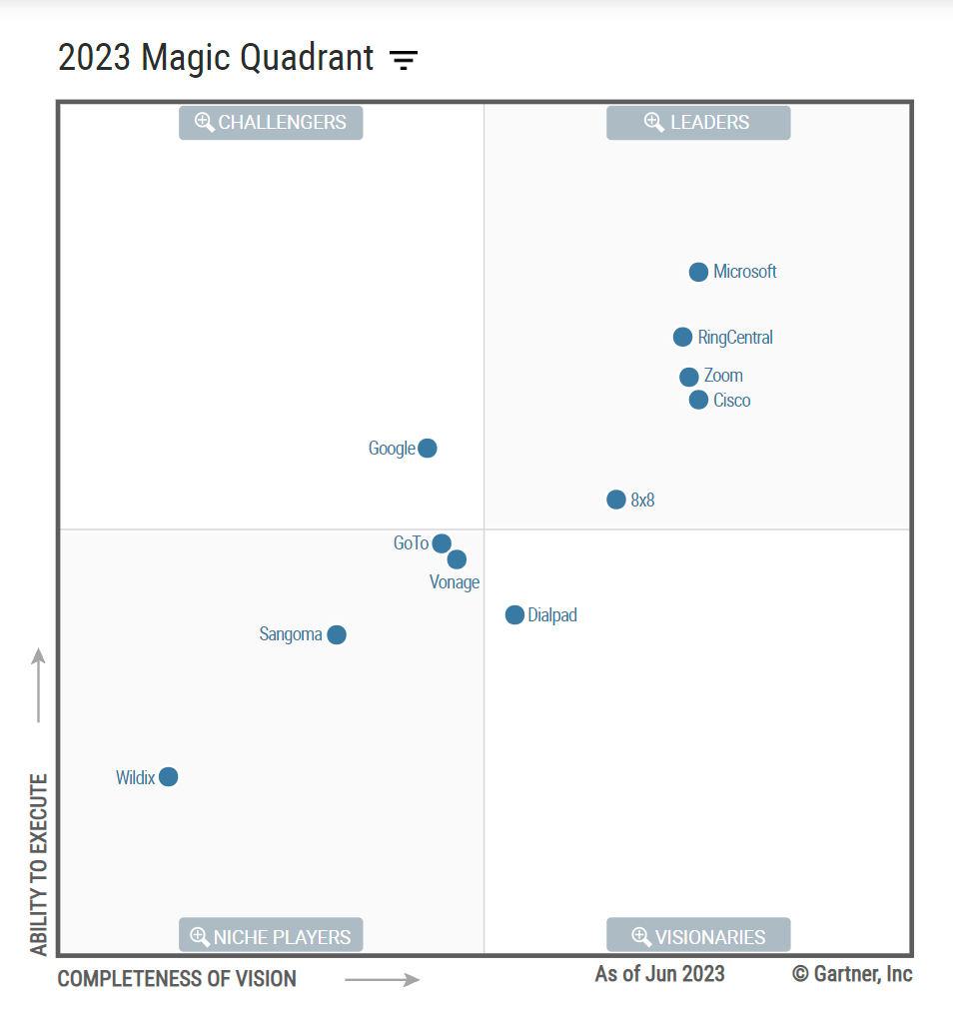




Investigació de proveïdors.
Nínxol
Genèric
Funcionalitats específiques
Adaptació completa
Més econòmic
Versatilitat
Familiaritat
Magic Quadrant for Unified Communications as a Service.
Font: Gartner.
Google Workspace
Microsoft 365
Cucunver
Berrly
SinergiaCRM
Solucions candidates: Productivitat
Solucions candidates: Gestió integral.

Slide 12
Metodología benchmarking.
Metodologia utilitzada per avaluar i comparar les diferents propostes de solució. L’objectiu és proporcionar una avaluació quantitativa basada en els requisits funcionals i no funcionals identificats i prioritzats prèviament. (creació pròpia)

Slide 13
Avaluació de solucions de productivitat.
Id | Requisit funcionals | Pes | Microsoft 365 | Google Workspace | Pond. Microsoft | Pond. Google
RF20 | Reunions virtuals | 4 | 3 | 4 | 12 | 16
RF21 | Eines col·laboratives | 3 | 4 | 5 | 12 | 15
RF22 | Compartir documents | 3 | 5 | 5 | 15 | 15
RF23 | Creació d’enquestes | 3 | 5 | 4 | 15 | 12
RF24 | Personalització d’enquestes | 2 | 4 | 4 | 8 | 8
Total |  |  |  |  | 62 | 66
Id | Requisit NO funcionals | Pes | Microsoft 365 | Google Workspace | Pond. Microsoft | Pond. Google
RNF01 | Facilitat d'ús | 4 | 3 | 4 | 12 | 16
RNF02 | Idioma català o castellà | 4 | 5 | 5 | 20 | 20
RNF03 | Multi dispositiu | 3 | 5 | 5 | 15 | 15
RNF04 | Rendiment | 3 | 4 | 4 | 12 | 12
RNF05 | Gestió eficient de dades | 3 | 4 | 4 | 12 | 12
RNF06 | Escalabilitat | 2 | 4 | 4 | 8 | 8
RNF07 | Protecció de dades (RGPD) | 4 | 5 | 5 | 20 | 20
RNF08 | Accés segur amb autentificació | 4 | 5 | 5 | 20 | 20
RNF09 | Seguretat contra atacs | 3 | 4 | 4 | 12 | 12
RNF10 | Accessibilitat | 3 | 4 | 4 | 12 | 12
RNF11 | Manteniment fàcil | 4 | 3 | 4 | 12 | 16
RNF12 | Documentació completa | 2 | 4 | 3 | 8 | 6
RNF13 | Suport tècnic | 3 | 4 | 3 | 12 | 9
RNF14 | Reunions virtuals fiables | 3 | 4 | 4 | 12 | 12
RNF15 | Coedició fàcil d’utilitzar | 3 | 4 | 4 | 12 | 12
RNF17 | Integració amb altres solucions | 2 | 4 | 5 | 8 | 10
 |  |  |  | Total | 207 | 212

Slide 14
Avaluació de solucions de gestió integral.
 |  |  | Puntuació |  |  | Ponderacions
Id | Requisit funcionals | Pes | Cucunver | Berrly | Sinergia CRM | Cucunver | Berrly | Sinergia CRM
RF01 | Gestió de dades personals | 4 | 5 | 4 | 5 | 20 | 16 | 20
RF02 | Registre de sòcies menors | 3 | 5 | 1 | 1 | 15 | 3 | 3
RF03 | Vinculació de sòcies a activitats | 4 | 5 | 4 | 5 | 20 | 16 | 20
RF04 | Gestió de contactes externs | 3 | 5 | 0 | 5 | 15 | 0 | 15
RF05 | Registre atencions punt lila | 3 | 3 | 2 | 5 | 9 | 6 | 15
RF06 | Gestió de projectes | 4 | 4 | 0 | 4 | 16 | 0 | 16
RF07 | Gestió d’activitats | 4 | 5 | 4 | 5 | 20 | 16 | 20
RF08 | Vinculació de recursos a projectes | 3 | 3 | 2 | 4 | 9 | 6 | 12
RF09 | Generació d’informes sòcies | 3 | 3 | 4 | 5 | 9 | 12 | 15
RF10 | Gestió de projectes simultanis | 3 | 5 | 3 | 5 | 15 | 9 | 15
RF11 | Generació d’alertes | 2 | 5 | 5 | 5 | 10 | 10 | 10
RF12 | Cerca i filtració de dades | 4 | 4 | 5 | 5 | 16 | 20 | 20
RF13 | Exportació de dades en format estàndard | 2 | 5 | 0 | 5 | 10 | 0 | 10
RF14 | Visualització de dades activitats | 4 | 3 | 4 | 5 | 12 | 16 | 20
RF15 | Backup de dades | 2 | 2 | 2 | 2 | 4 | 4 | 4
RF16 | Gestió de facturació | 4 | 5 | 3 | 5 | 20 | 12 | 20
RF17 | Elaboració de pressupostos | 3 | 5 | 3 | 5 | 15 | 9 | 15
RF18 | Gestió del balanç | 4 | 4 | 3 | 4 | 16 | 12 | 16
RF19 | Gestió de subvencions | 4 | 4 | 0 | 5 | 16 | 0 | 20
RF20 | Generació de resums financers | 3 | 3 | 3 | 5 | 9 | 9 | 15
RF22 | Compartir documents | 3 | 3 | 4 | 4 | 9 | 12 | 12
RF24 | Feedback d’activitats i tallers | 3 | 3 | 3 | 4 | 9 | 9 | 12
RF26 | Espai privat per sòcies | 2 | 2 | 4 | 3 | 4 | 8 | 6
 |  |  |  |  | Total | 298 | 205 | 331
 |  |  | Puntuació |  |  | Ponderacions
Id | Requisit no funcionals | Pes | Cucunver | Berrly | Sinergia CRM | Cucunver | Berrly | Sinergia CRM
RNF01 | Facilitat d'ús | 4 | 5 | 4 | 3 | 20 | 16 | 15
RNF02 | Idioma català o castellà | 4 | 5 | 4 | 5 | 20 | 16 | 20
RNF03 | Multi dispositiu | 3 | 4 | 5 | 5 | 12 | 15 | 15
RNF04 | Rendiment | 3 | 4 | 4 | 4 | 12 | 12 | 12
RNF05 | Gestió eficient de dades | 3 | 5 | 5 | 5 | 15 | 15 | 15
RNF06 | Escalabilitat | 2 | 2 | 2 | 4 | 4 | 4 | 8
RNF07 | Protecció de dades (RGPD) | 4 | 5 | 5 | 5 | 20 | 20 | 20
RNF08 | Accés segur amb autentificació | 4 | 4 | 4 | 4 | 16 | 16 | 16
RNF09 | Seguretat contra atacs | 3 | 4 | 4 | 4 | 12 | 12 | 12
RNF10 | Accessibilitat | 3 | 2 | 2 | 2 | 6 | 6 | 6
RNF11 | Manteniment fàcil | 4 | 4 | 4 | 3 | 16 | 16 | 12
RNF12 | Documentació completa | 2 | 5 | 5 | 5 | 10 | 10 | 10
RNF13 | Suport tècnic | 3 | 4 | 4 | 3 | 12 | 12 | 9
RNF16 | Espai privat de sòcies segur | 4 | 4 | 4 | 4 | 16 | 16 | 16
RNF17 | Integració amb altres solucions | 2 | 0 | 3 | 4 | 0 | 6 | 8
 |  |  |  |  | Total | 191 | 192 | 194

Slide 15
Resultats del benchmarking.
Cucunver
Requisits funcionals: 298
Requisits no funcionals: 191
Total: 489
Berrly
Requisits funcionals: 205
Requisits no funcionals: 192
Total: 397
SinergiaCRM
Requisits funcionals: 331
Requisits no funcionals: 194
Total: 525
Google Workspace
Requisist funcionals: 66
Requisists no funcionals: 212
Total: 278
Microsoft 365
Requisists funcionals: 62
Requisists no funcionals: 207
Total: 269

Slide 16
Viabilitat de les tecnologies.
Concepte | SinergiaCRM (Tram 0) | Cucunver (Pla honorari) | Berrly (Pla Advanced)
Cost inicial | 242€ (pagament únic) | 55€ (quota mes) | 75€ (quota mes)
Cost anual | 1.089€ | 660€ | 900€
Recolzament per a la integració de les dades | 590€ (8h) | Sense servei | Sense servei
Actualitzacions | Sense cost | Sense cost | Sense cost
Suport bàsic (consultes telemàtiques i fòrums) | Sense cost | Sense cost | Sense cost
Suport avançat (personal tècnic) | 590€ (8h) | Sense servei | Sense servei
Total a 5 anys | 5.687€ | 3.300€ | 4.500€
Reunió del comitè de seguiment del projecte.
Presentació del resultats.
Valoració de la infraestructura actual per donar suport a les solucions.
Valoració dels costos associats a les possibilitats aportades.
Preferència d’elecció de Cucunver i Google Workspace.
Concepte | Google Workspace (Business Standard) | Microsoft 365 (Empresa Estàndard)
Cost inicial | 2,87€ / usuària | 3,38€ / usuària
Cost anual | 206,64€ (6 usuàries) | 243,36€ (6 usuàries)
Actualitzacions | Sense cost | Sense cost
Suport a incidències | Sense cost | Sense cost
Total a 5 anys (6 usuàries) | 1.033,20€ | 1.216,80€

Slide 17
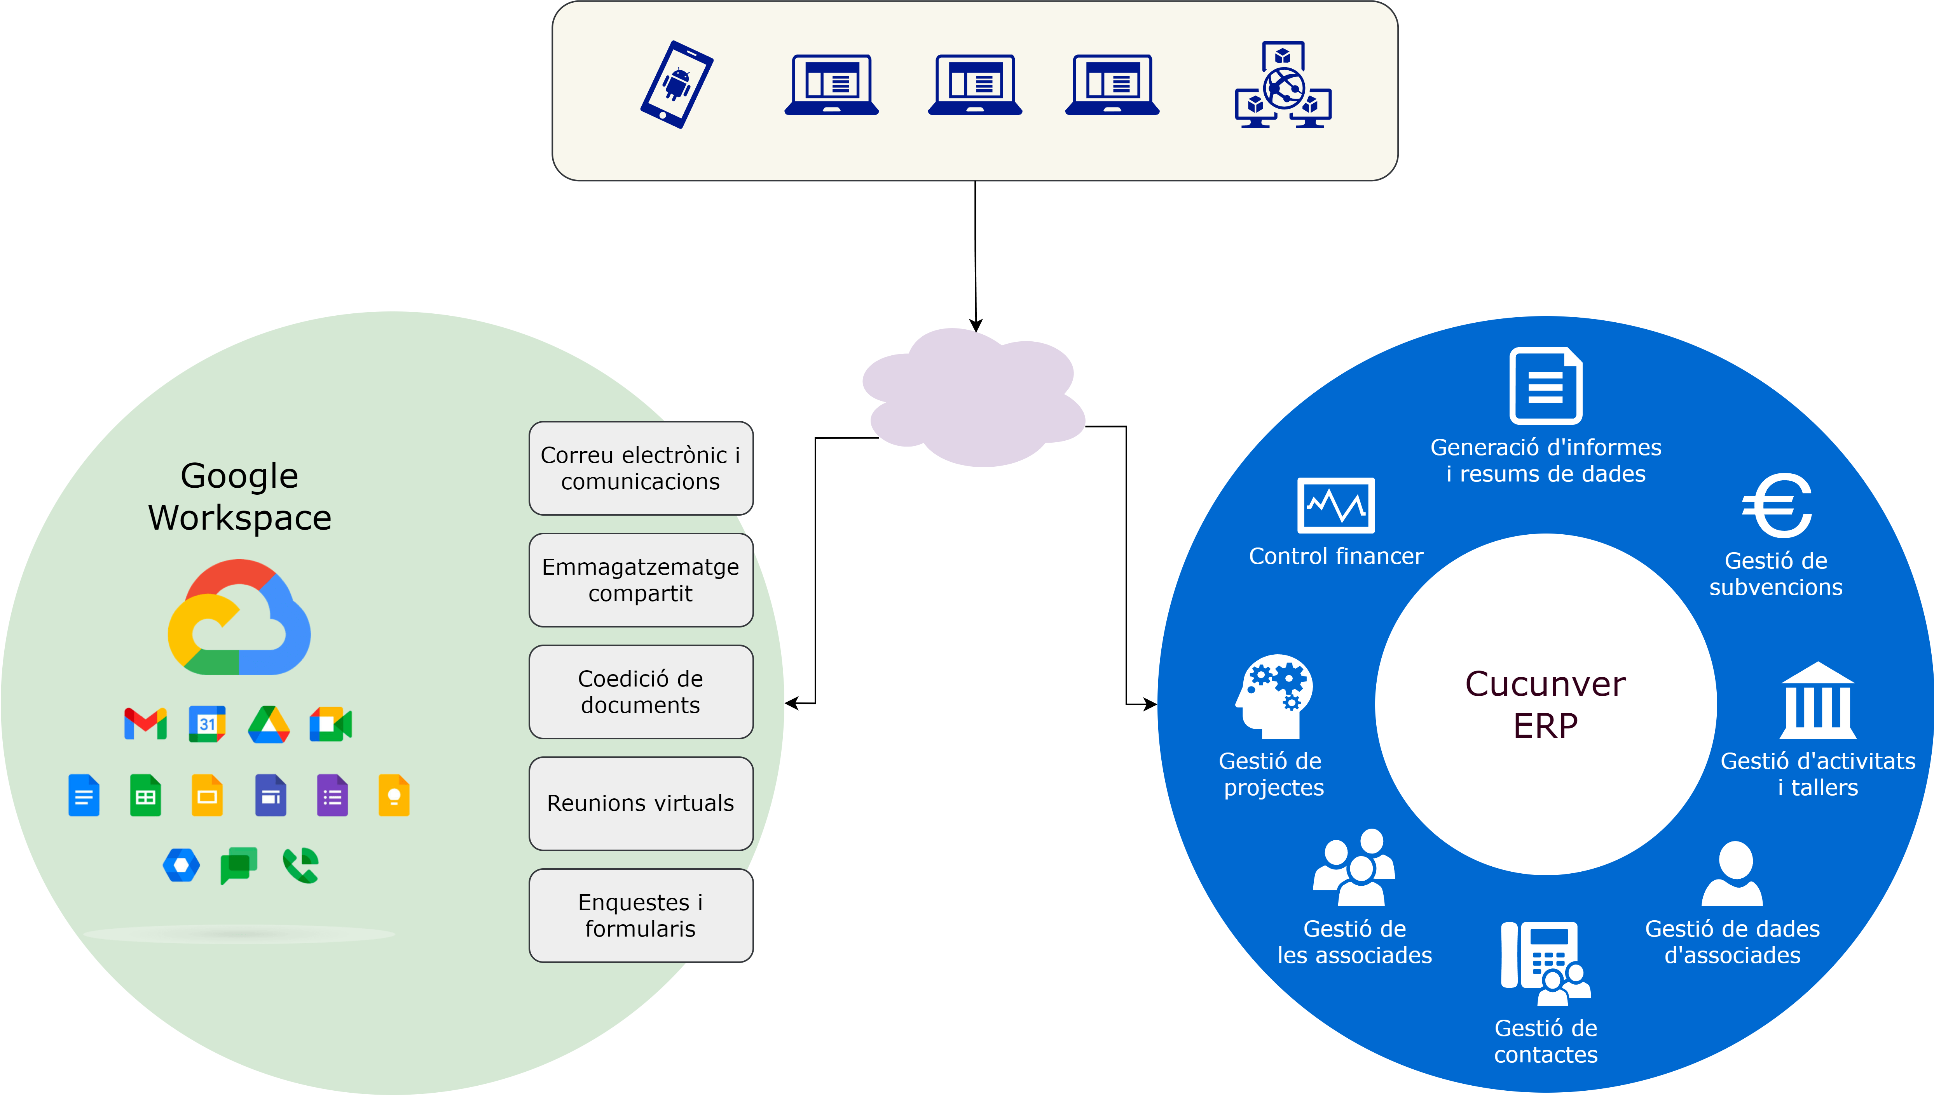
Proposta d’implementació.

Slide 18
Pressupost.
Concepte | Observacions | Cost primer any | Cost a 5 anys
Subscripció a Google Workspace | Per a 6 usuàries. | 206,64 € | 1.033,20 €
Subscripció a Cucunver | Pla honorari. | 660 € | 3.300 €
HP 250 G9 Intel Core i3 / 8 GB/512GB SSD/15.6 / Windows 11 | Equip portàtil nou per a les tasques de gestió i ús de les solucions. | 458,49 € | 458,49 €
Migració i integració de les dades | Voluntariat | 0 | 0
Manteniment | Voluntariat | 0 | 0
Formació continua | Voluntariat | 0 | 0
*Els preus inclouen IVA | Total € | 1.325,10€ | 4.791,70€

Slide 19
Plans de suport.
Transformació digital
Pla de gestió de riscos
Pla de gestió de qualitat
Pla de gestió de les interessades
Pla de gestió del canvi
Comitè de seguiment del projecte.

Slide 20
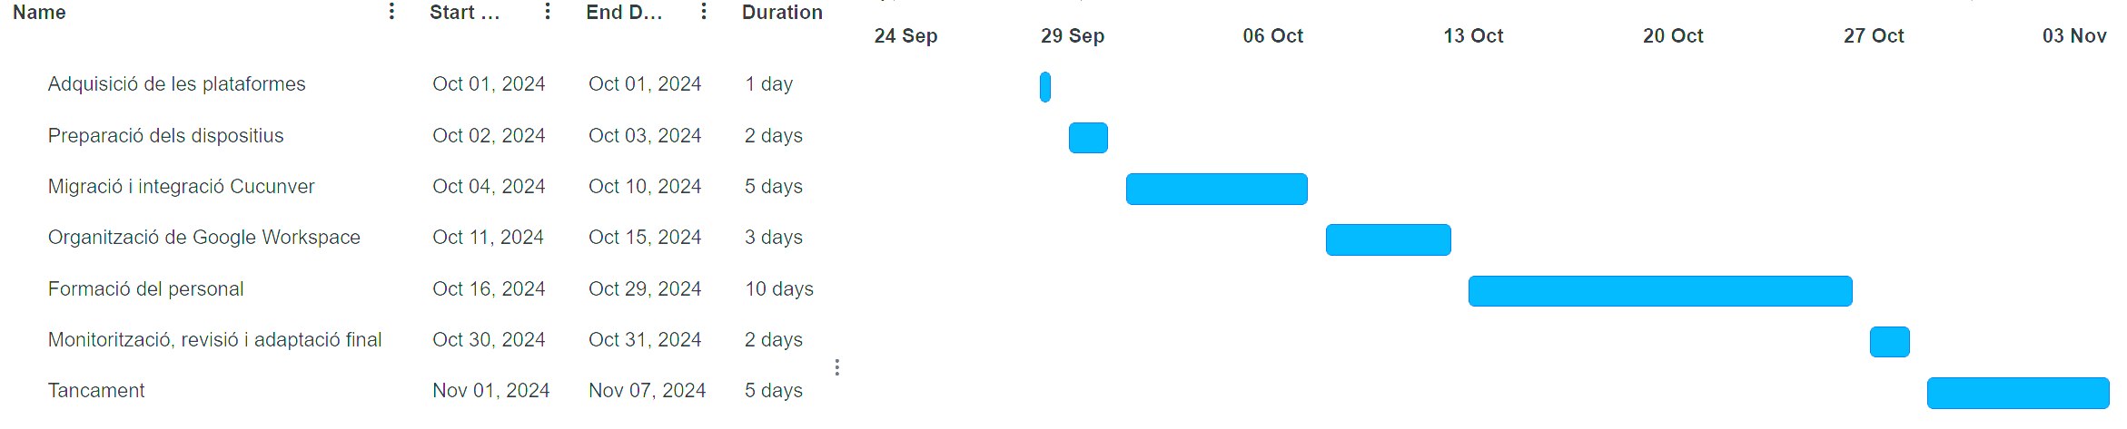
treballs futurs.
Tasca | Descripció | Dies previstos
Adquisició de les plataformes | Accedir als llocs web dels proveidors i contractar els serveis. | 1
Preparació dels dispositius | Creació de perfils d’usuària a sistemes Windows. Integració de Google Workspace amb l’escriptori de Windows. Preparació general de l’escriptori de Windows. Instal·lació d’apliacions Android. | 2
Migració i integració de dades a Cucunver | Importació de dades de sòcies. Importació de dades de tallers. Importació de projectes i subvencions. Creació de perfils d’usuaries i permisos. | 5
Organització de Google Workspace | Creació d’usuàries i permisos Organització de l’espai Drive Recollida de docmentació i arxius Emmagatzematge dels arxius a Drive estructuradament | 3
Formació del personal | Organització de sessions formatives online i presencials per capacitar a les usuàries en les noves eines. | 10
Monitorització, revisió i adaptació final | Realització de correccions i adaptacions, com ajustaments de configuració i resolució de problemes tècnics. | 2
Tancament | Estudi dels resultats obtinguts, establir mètriques de rendiment per mesurar l’èxit i adopció de les solucions al llarg del temps. | 5

Slide 21
Conclusions.
Exploració de les TIC en el Tercer Sector
  Diferències amb les empreses, especialment en objectius econòmics.
  Menys opcions disponibles en comparació amb el sector empresarial.
  Només algunes solucions específiques per a entitats no lucratives.
Resultats del projecte
  Google Workspace i Cucunver com opcions adequades.
  Compleixen amb els requisits funcionals i econòmics de l'entitat.
  Varietat d'opinions i actituds trobades durant el procés.
  Importància de la gestió del canvi per a una adopció efectiva.
Assoliment d’objectius
  Identificació i selecció de solucions tecnològiques.
  Creació d'una planificació per a la futura implementació.
  Creació de plans de suport.
  Satisfacció de la junta directiva amb la proposta presentada.
Lliçons apreses
  La resistència al canvi i la necessitat de formació.
  La gestió del canvi com a factor clau per a l'èxit.

Slide 22
PRECs i preguntes.

